Slide 1






V Jornadas de Gestión del Patrimonio Bibliográfico REBIUN
Universidad de Barcelona, 16-17 de abril 2026
La bibliografía española retrospectiva: un proyecto piloto en la Biblioteca Nacional de España
Adelaida Caro Martín

Slide 2
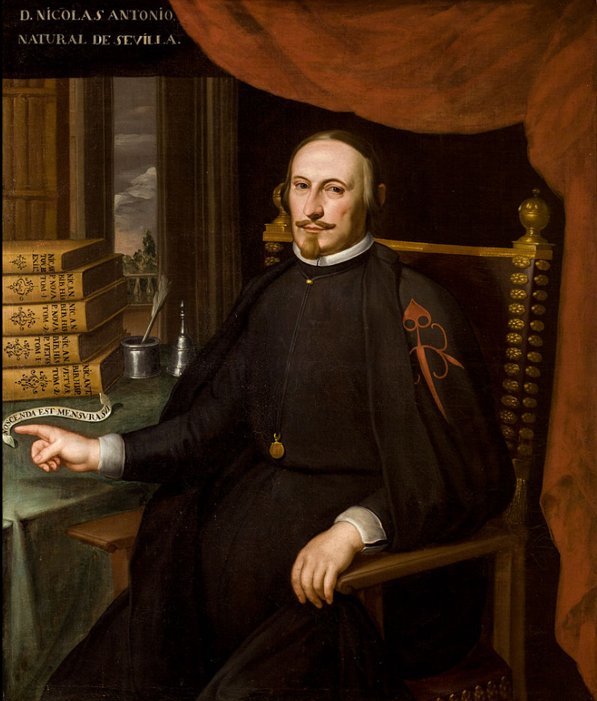
Nicolás Antonio, padre de la bibliografía española moderna

Slide 3
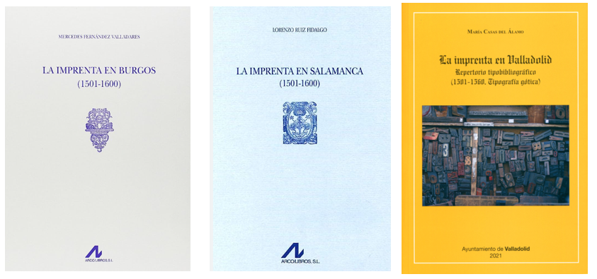
El sueño bibliográfico de recopilar la producción de todas las localidades españolas con imprenta

Slide 4
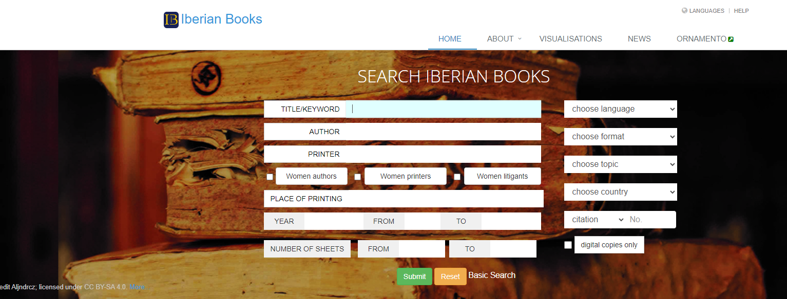
Iberian Books, el principal intento hasta la fecha de recuperar la producción impresa en español de manera retrospectiva

Slide 5

El grupo de trabajo sobre bibliografías retrospectivas del CERL

Slide 6
Contenido
Cobertura: temporal, territorial y lingüística
Formatos incluidos: ¿se incluyen publicaciones seriadas, material gráfico y cartográfico, manuscritos, música impresa y otros registros musicales?
Posibilidad de acceso a contenido digitalizado
Información sobre ejemplares: ¿se ofrece información sobre los ejemplares identificados o se limita a la descripción bibliográfica?
Ficha técnica: contenido

Slide 7
Información estructural
Interfaz: ¿está diseñada para una sola interfaz o los datos pueden ser recuperables desde diferentes interfaces?
Formatos de codificación y reglas de catalogación: ¿MARC21 u otros?, ¿ISBD, RDA, ambos?
Formatos de exportación: ¿MARC21, RDF, SRU, OAI-PMH, Z 39.50?
Posibilidades de descarga de los registros y digitalizaciones, si las hubiera
Existencia de identificadores: para registros, ¿y ejemplares?
Ficheros de autoridad normalizados y otra información normalizada: tesauros (ilustración, marcas de impresores, encuadernación, procedencia, etc.).
Ficha técnica: información estructural

Slide 8
Ficha técnica: relación con otras bases de datos
Relación con otras bases de datos
Contribuciones a otras bases de datos: USTC, HPB, Europeana…
Correspondencia con otras bases de datos: ISTC, GW, MEI…

Slide 9
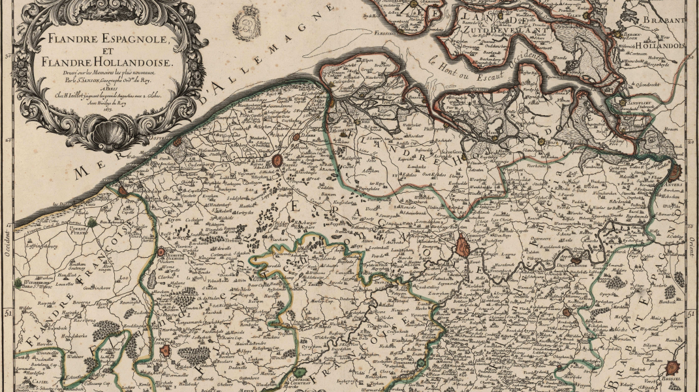

Slide 10
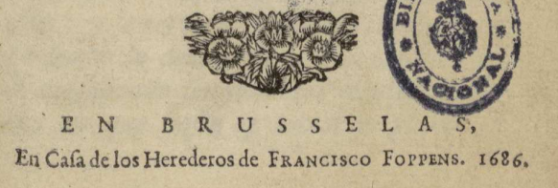
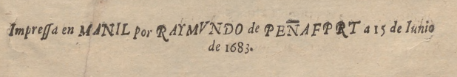
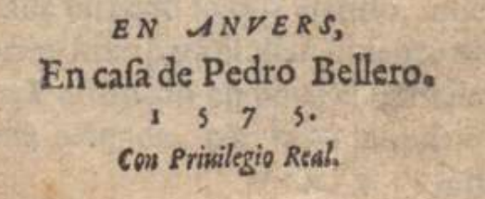

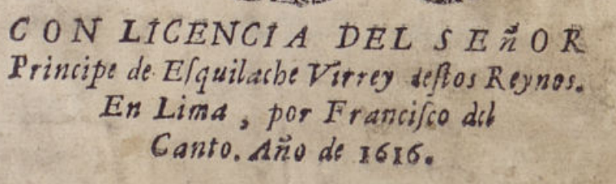
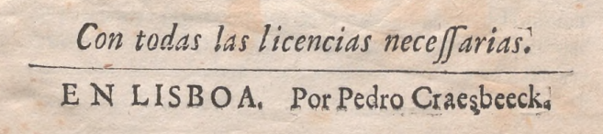
¿Bibliografía española?

Slide 11
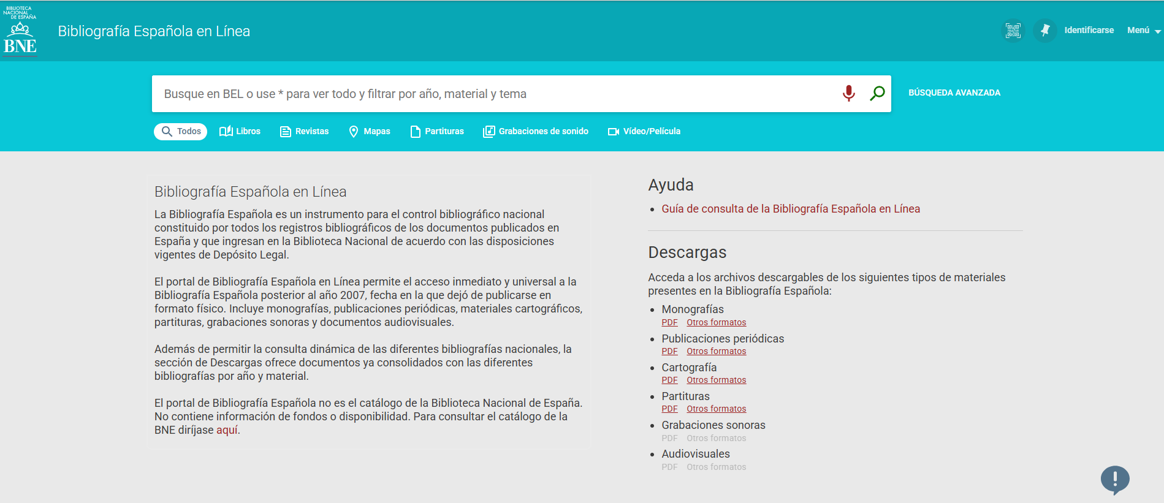

Slide 12



¿La bibliografía española retrospectiva?
Una interfaz de consulta para (al menos) dos conjuntos de datos

Slide 13
Muchas gracias por su atención
Adelaida Caro Martín
Biblioteca Nacional de España adelaida.caro@bne.es

